Slide 1
МИЭМ НИУ ВШЭ
Математическое моделирование энергозатратности графических интерфейсов на мобильных устройствах
Работу выполнили
студентки 4 курса группы БПМ151: Сапрыкина С. Ю. Федотова Е.В
Научный руководитель
Ролич А. Ю.
Москва, 2019

Slide 2
Актуальность темы
Энергоэффективный графический интерфейс
Увеличение времени автономной работы
Повышение удобства использования и конкурентоспособности устройства

Slide 3
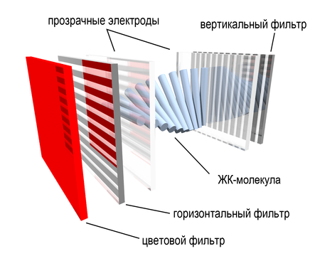
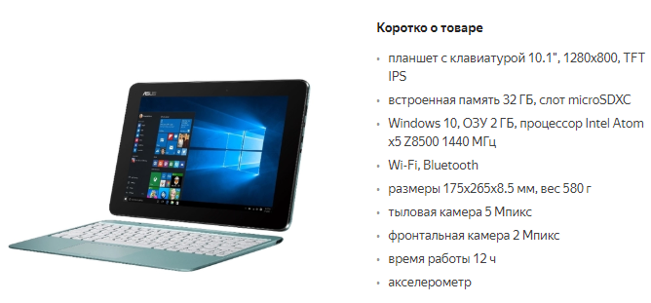
Тип экрана устройства
Тип матрицы TFT IPS - Thin-film transistor, In Plane Switching

Slide 4
Цель и задачи
Создание математической модели энергопотребления
Разработка и реализация метода измерения потребляемой энергии
Проведение экспериментов
Анализ результатов

Slide 5
Обзор и анализ литературы
Подходы, основанные на взаимодействии «пользователь» - «интерфейс».
Комбинированные подходы: психология взаимодействия пользователя с интерфейсом и технические характеристики устройства.
расположение объектов на экране в логическом порядке;
единообразие в использовании семантических элементов;
сокращение времени ожидания действия пользователя;
максимальное использование площади экрана.
создание градиентного дизайна
изменение яркости экрана
авторегуляция подсветки
метод динамического управления питанием (DPM)
[1],[2],[3]
[5],[6]

Slide 6
Математическая модель
Энергопотребление графического
интерфейса:
$E=\sum_{i=1}^{n}{e_{i}}$ (1)
Характеристики энергопотребления конкретного
элемента:
$e_{i}−$ потребление i-ого элемента,
$n−$ количество элементов.
$e_{i}=〈s_{i},c_{i},k_{i}〉$ (3)
Скорость энергопотребления
элемента:
$s_{i}−$ размер элемента,
$c_{i}−$ его цветовая палитра,
$k_{i}−$его тип (функционал).
$p=\frac{e_{t}}{t}$ (2)
$e_{t}$ – потребление энергии элементом за временной промежуток t.

Slide 7
Математическая модель
Энергопотребление i-ого элемента:
Скорость энергопотребления i-ого элемента
в неактивном состоянии:
$e_{i}=a_{i}∗t_{a}+p_{i}∗t_{p}$ (4)
$t_{a} и t_{p}−$ время, проведенное в
активном и неактивном состоянии
$p_{i}=c∗s$ (5)
$c−$величина, отражающая скорость энергопотребления цветовой палитры элемента,
$s−$ размер изображения элемента.
в активном состоянии элемента происходит его взаимодействие с пользователем
в активном состоянии:
$a_{i}= p_{i}+k_{i}$(6)
$$E=\sum_{i=1}^{n}{a_{i}∗t_{a}}+\sum_{i=1}^{n}{p_{i}∗}t_{p}$$
${ k}_{i}$отражает скорость энергопотребления элемента
в момент взаимодействия с пользователем

Slide 8
Метод измерения
$$EnergyCons=\frac{E_{0}−E}{t{−t}_{0}}$$
$E_{0}−$значение заряда батареи в начале теста (mWh),
$t_{0}$ $−$ время начала теста (ms),
$t_{ }−$ время в момент завершения теста (ms), $E^{ }−$значения заряда батареи после проведения теста.

Slide 9
Параметры устройства
Battery Name | ASUS Battery
Manufacture Name | ASUSTeK
Designed Capacity | 45 0303 mWh
Full Charged Capacity | 38 041 mWh
Voltage | 11 400 millivolts
Screen matrix type | TFT IPS

Slide 10
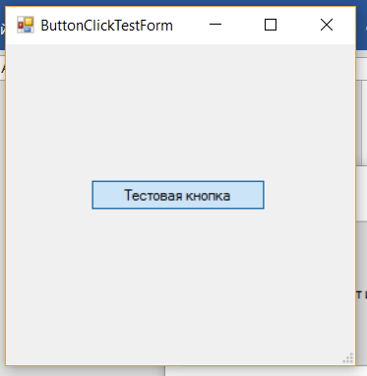
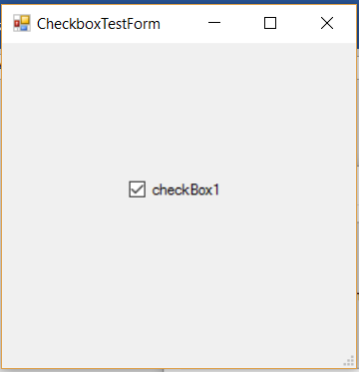
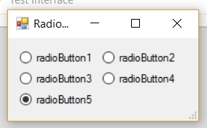
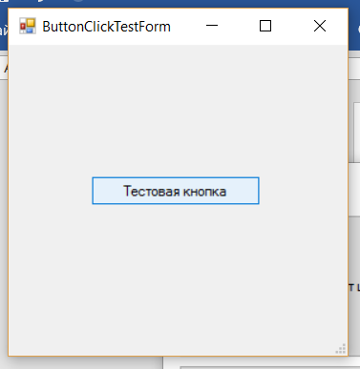
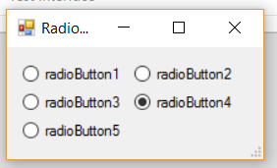
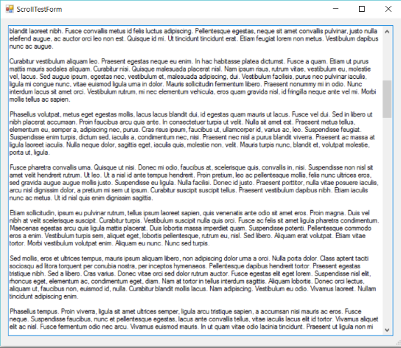
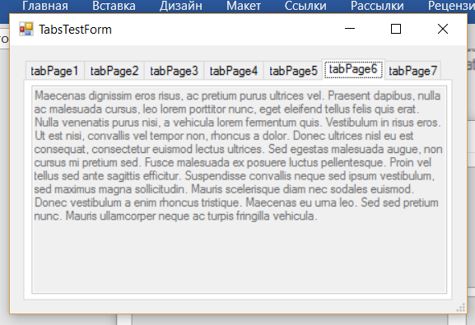
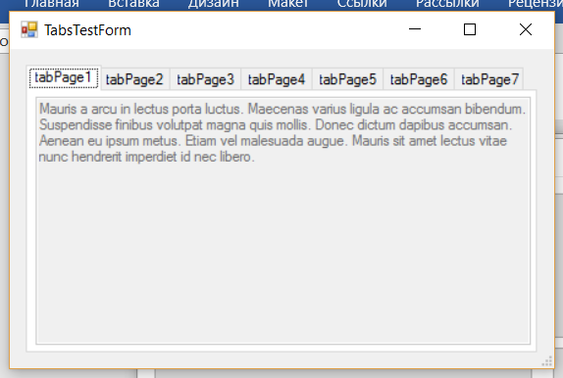
Тестируемые элементы
Базовые элементы интерфейса:
checkbox
scroll
tab
radiobutton
button

Slide 11
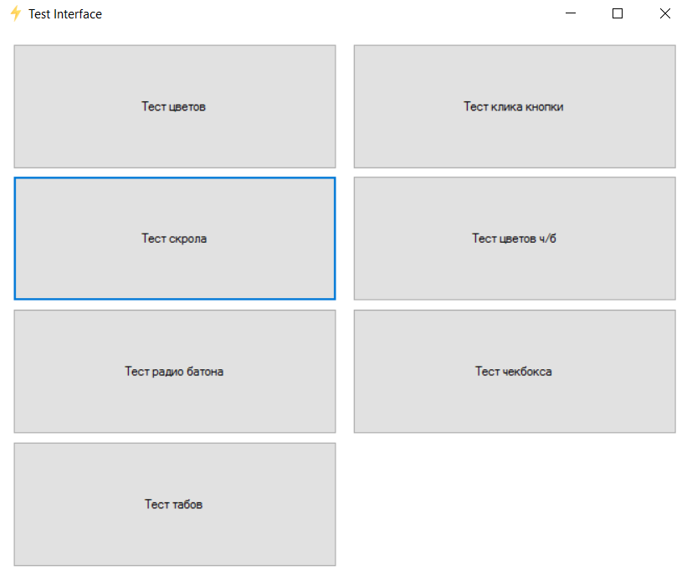
Результаты измерений элементов
Количество экспериментов: 100

Slide 12
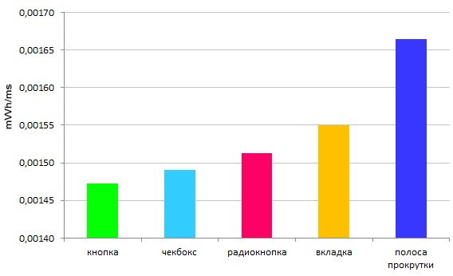
Результаты измерений для элементов

Slide 13
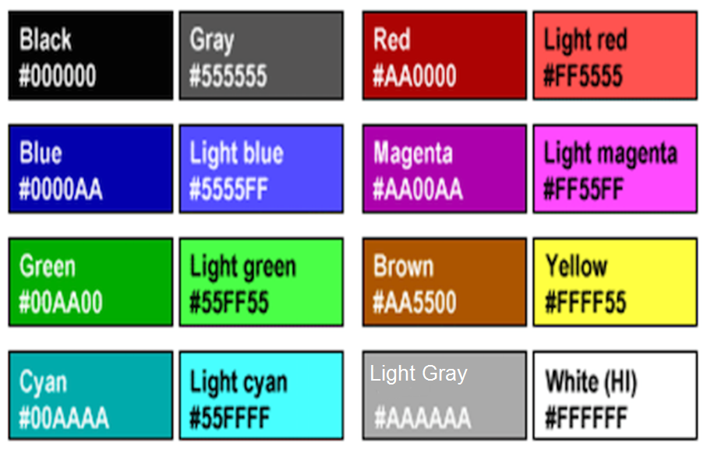
Тестируемые цвета
16 ключевых цветов

Slide 14
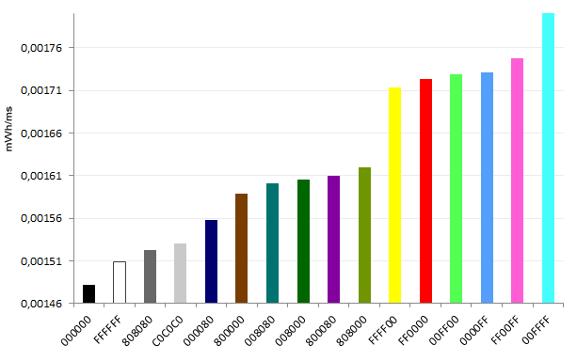
Результаты измерений для цветов

Slide 15
Вклад каждого студента
Сапрыкина Софья Юрьевна
Изучены современные методы экономии энергии мобильных устройств
Проанализировано теоретическое энергопотребление
Составлена математическая модель
Визуализированы результаты экспериментов в виде графиков и диаграмм
Федотова Елизавета Владимировна
Создан метод измерения энергопотребления
Проанализированы особенности экрана TFT IPS
Выявлены наиболее энергозатратные элементы
Определены группы энергозатратных цветов

Slide 16
Совместно
Проектирование элементов с помощью языка С#
Проведение тестов
Анализ результатов
Подготовка отчета

Slide 17
СПИСОК ИСПОЛЬЗОВАННЫХ ИСТОЧНИКОВ
[1] Vallerio, K., Lin Zhong and Jha, N. Energy-efficient graphical user interface design. IEEE Transactions on Mobile Computing, 5(7), pp.846-859, 2006
[2] P. M. Fitt, Journal of Experimental Psychology, № 47(6), 381-392, 1954
[3] Banerjee, N., Rahmati, A., Corner, M.D., Rollins, S., Zhong, L., 2007. Users and batteries: interactions and adaptive energy management in mobile systems. In: Krumm, J. et al. (Eds.), UbiComp. Springer, Berlin, pp. 217–234.
[4] Xinyuan, Cai. “Semantic transformation in user interface design.” 2008 9th International Conference on ComputerAided Industrial Design and Conceptual Design (2008): 137- 140.
[5] L. Bloom, R. Eardley, E. Geelhoed, M. Manahan, and P. Ranganathan, “Investigating the Relationship between Battery Life and User Acceptance of Dynamic, Energy-Aware Interfaces on Handhelds,” Proc. Int’l Conf. Human Computer Interaction with Mobile Devices and Services, pp. 13-24, Sept. 2004
[6] L. Zhong and N.K. Jha, “Dynamic Power Optimization of Interactive Systems,” Proc. Int’l Conf. VLSI Design, pp. 1041-1047, Jan. 2004. pp. 199-206, Apr. 2004.

Slide 18
Спасибо за внимание!

